Slide 1
CHÀO MỪNG
CÁC THẦY CÔ GIÁO VỀ DỰ GIỜ THĂM LỚP

Slide 2
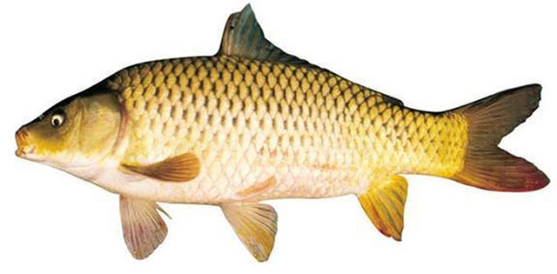
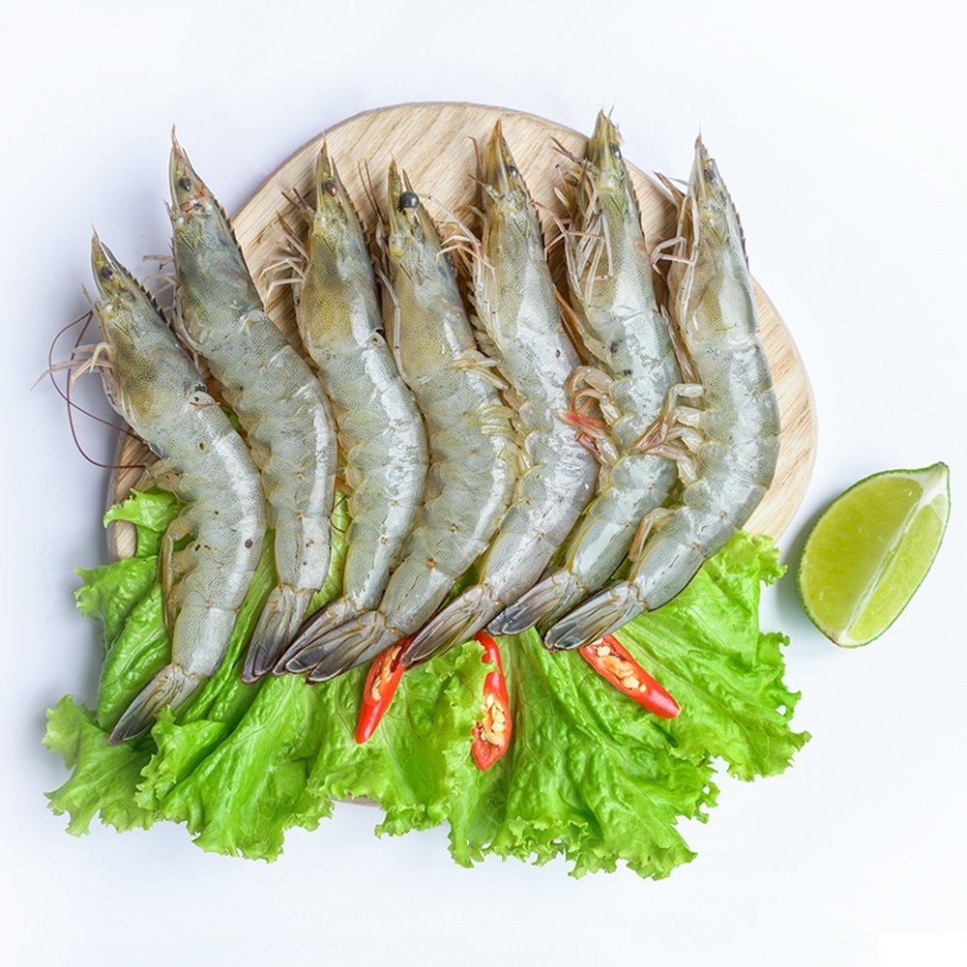
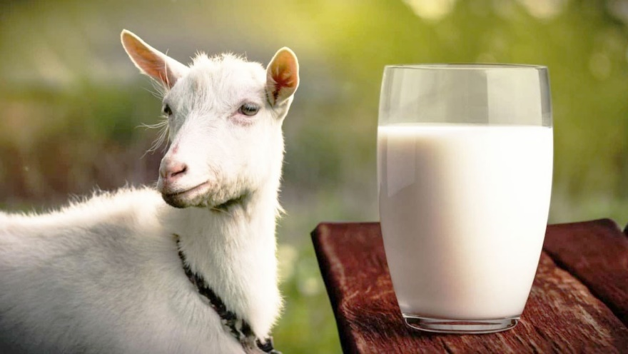
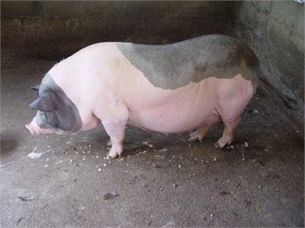
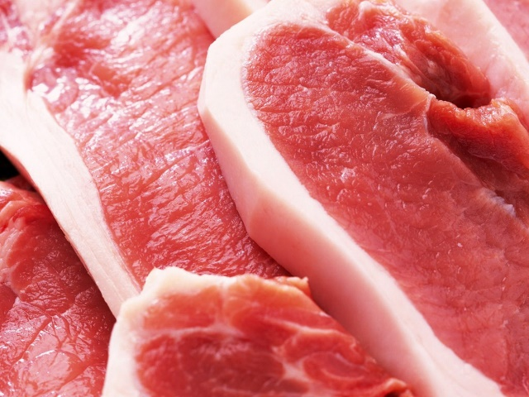
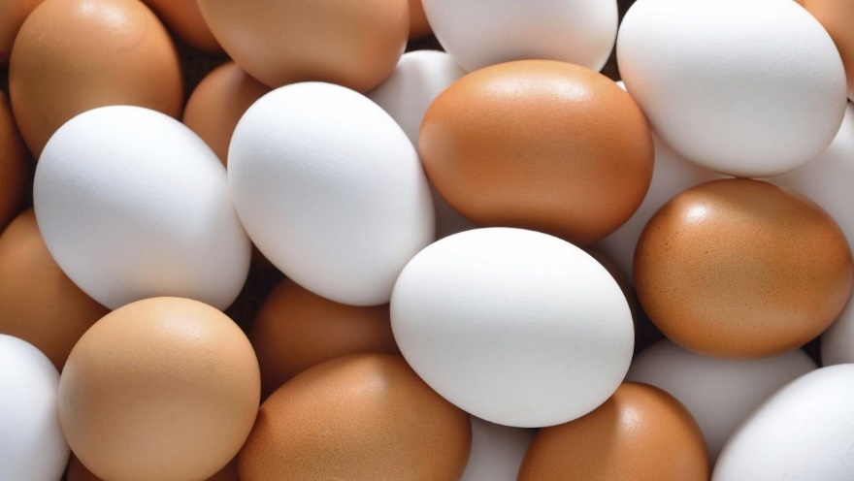
CHỦ ĐỀ 2
CHĂN NUÔI VÀ THỦY SẢN

Slide 3
TIẾT 19 - BÀI 8: GIỚI THIỆU CHUNG VỀ CHĂN NUÔI
1. VAI TRÒ VÀ TRIỂN VỌNG CỦA CHĂN NUÔI
1.1 Vai trò của chăn nuôi

Slide 4
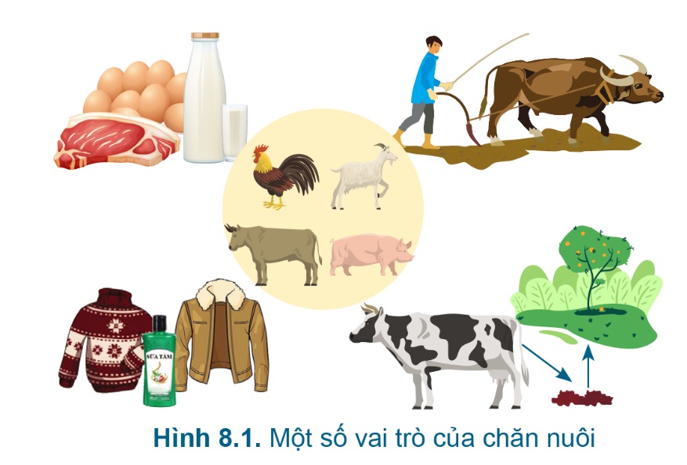
Quan sát hình 8.1 và nêu một số vai trò của chăn nuôi. Cho ví dụ trong thực tiễn

Slide 5
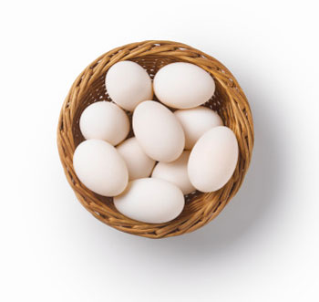
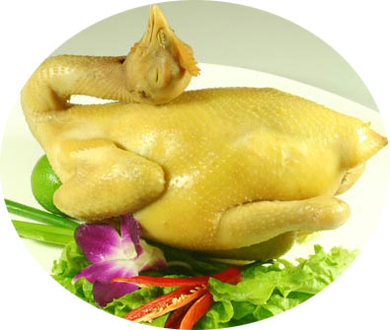
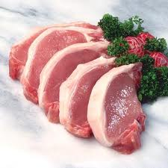
Thịt gà
Thịt lợn
Trứng
Cung cấp thực phẩm cho con người
Sữa

Slide 6
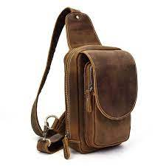
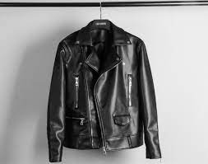
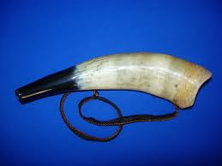
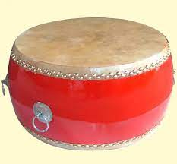
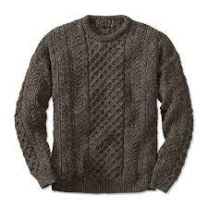
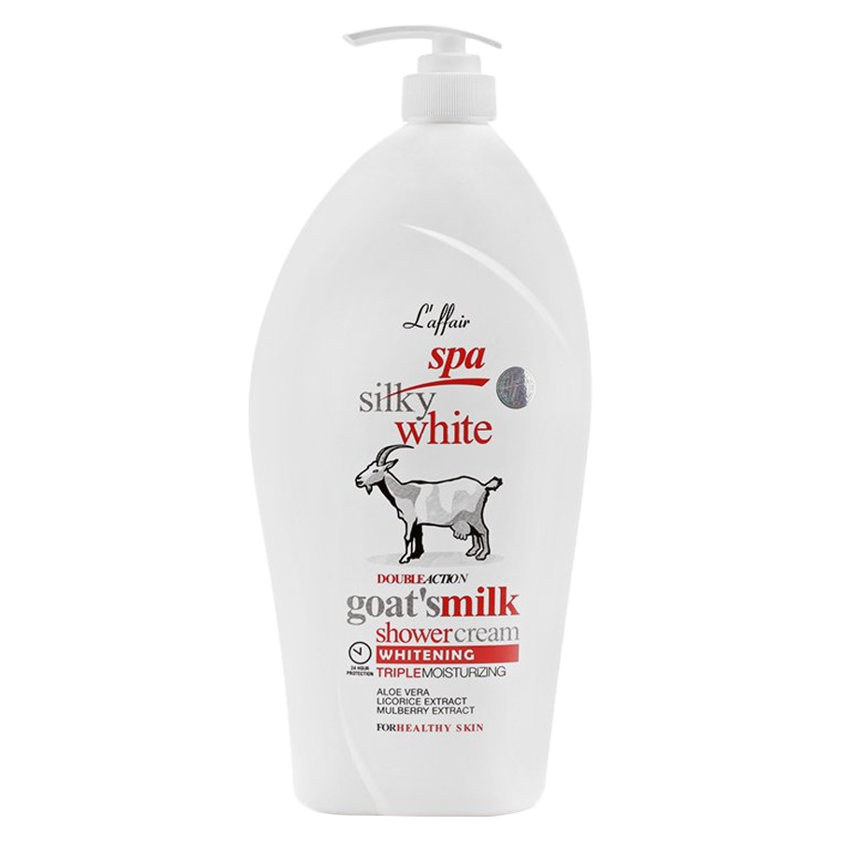
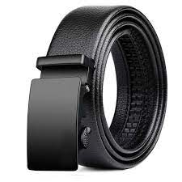
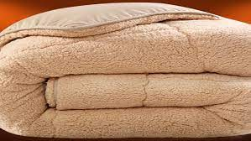
Cung cấp nguyên liệu cho một số ngành công nghiệp

Slide 7
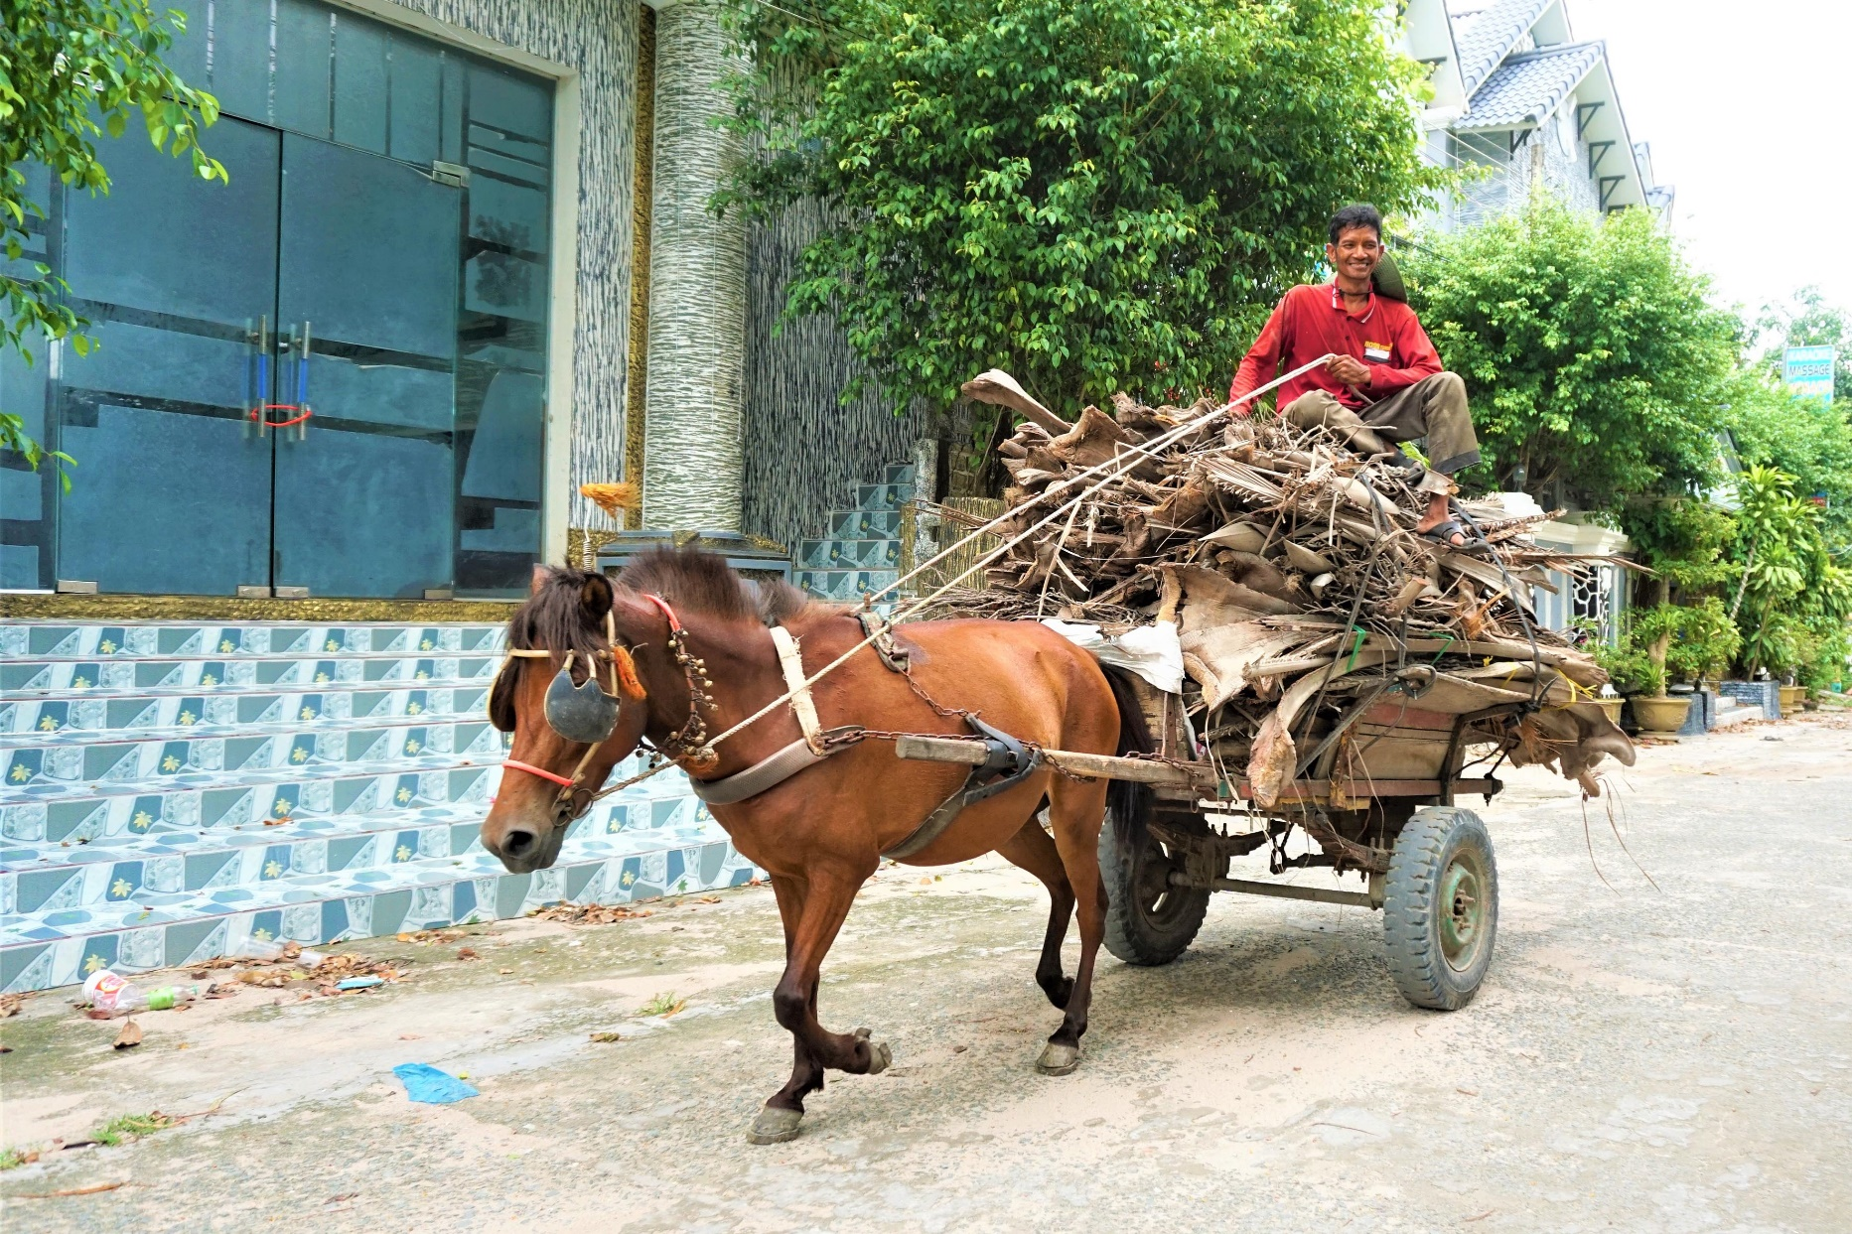
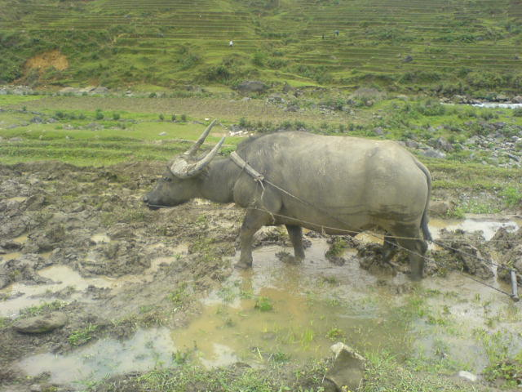
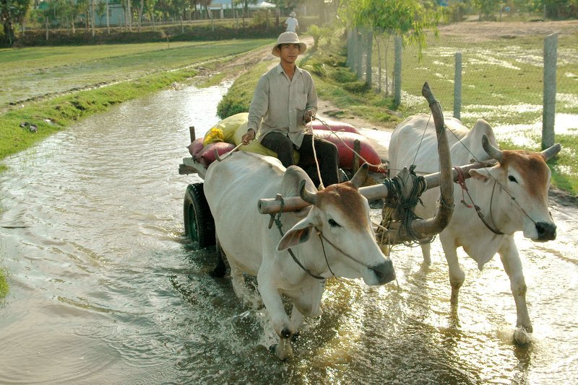
Cung cấp sức kéo

Slide 8
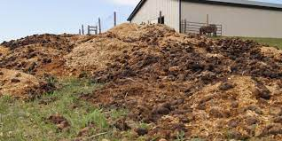
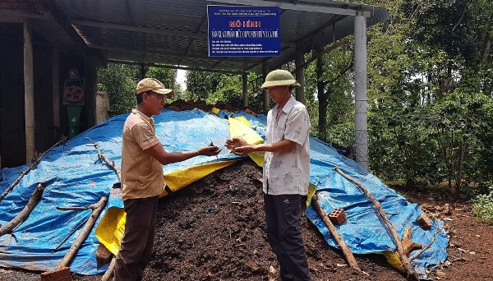
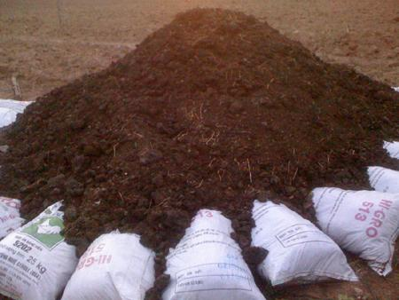
Cung cấp phân bón

Slide 9
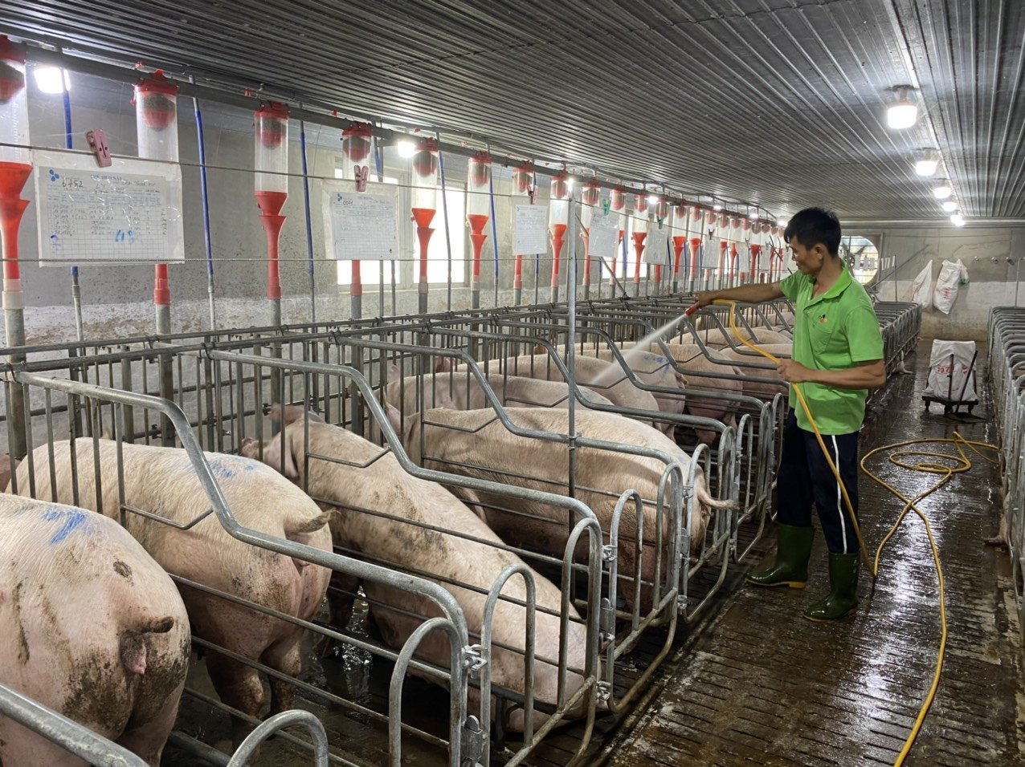
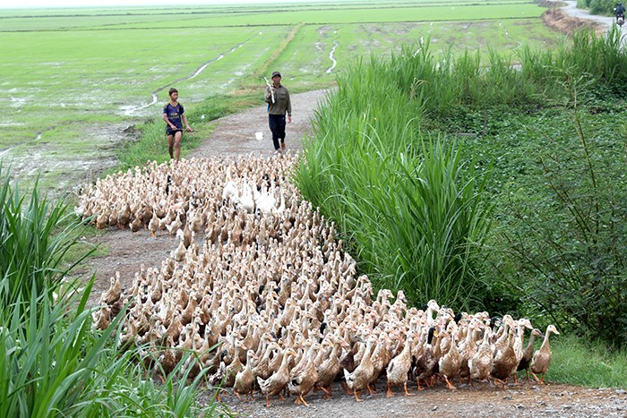
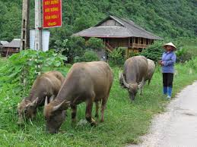
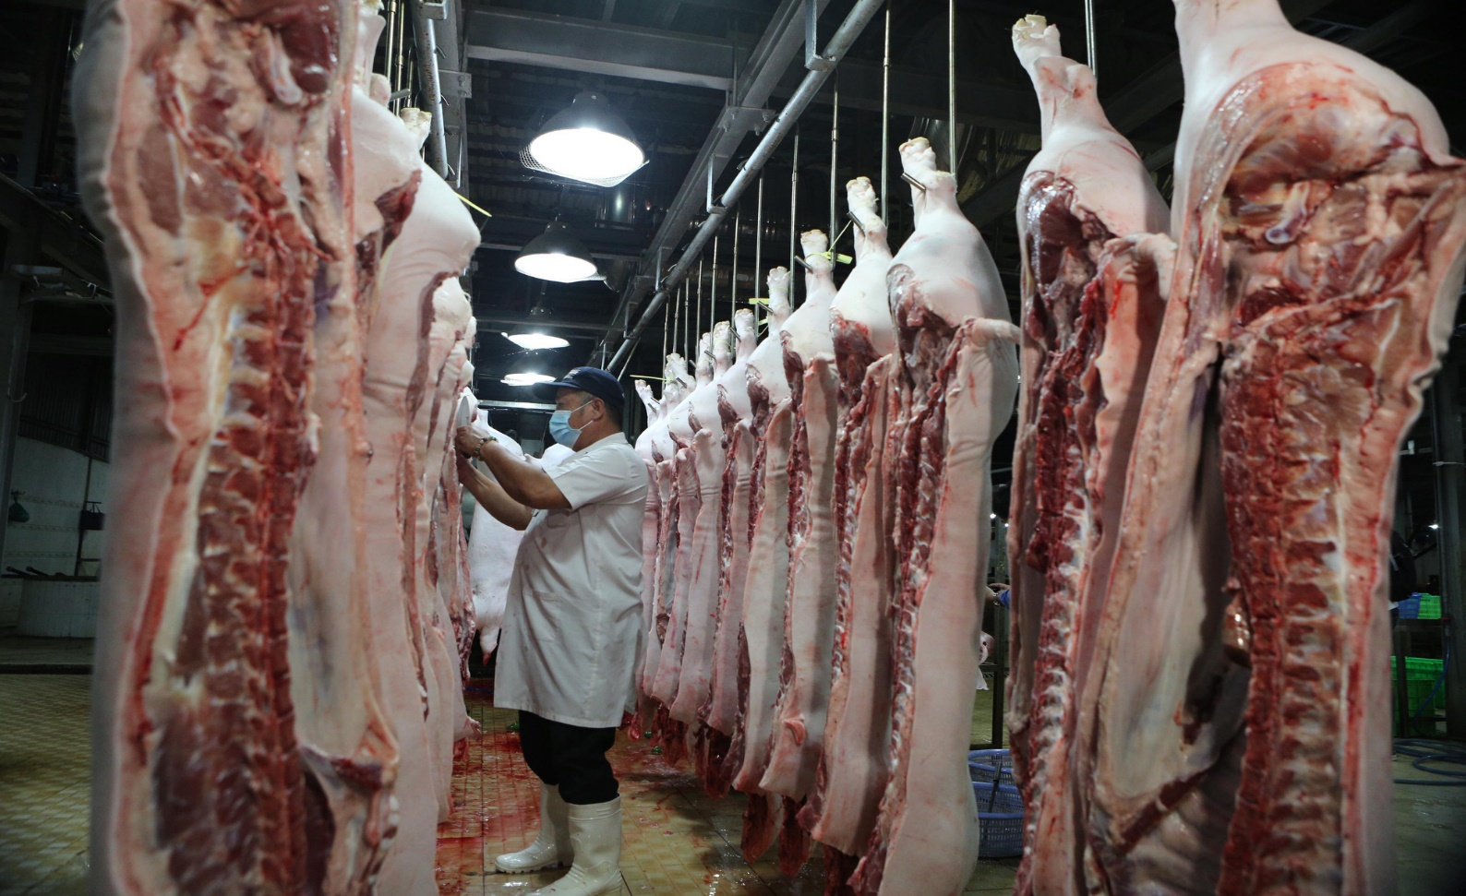
Tạo việc làm cho người dân

Slide 10
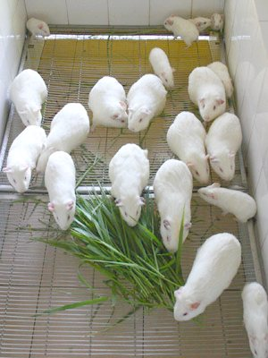
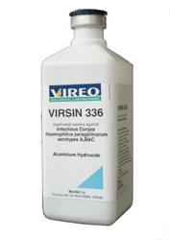
Ngoài những vai trò trên, ngành chăn nuôi còn vai trò nào khác không?
Nuôi chuột bạch
để thí nghiệm
Điều chế vắc xin

Slide 11
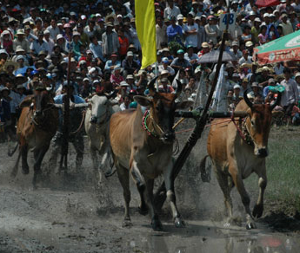
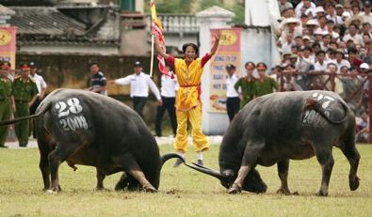
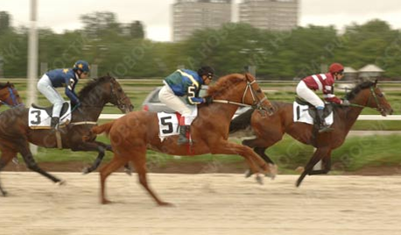
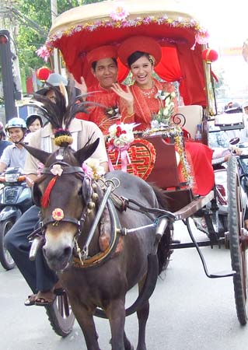
Phục vụ
vui chơi,
giải trí

Slide 12
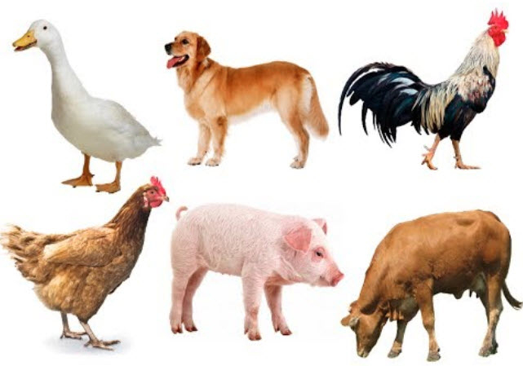
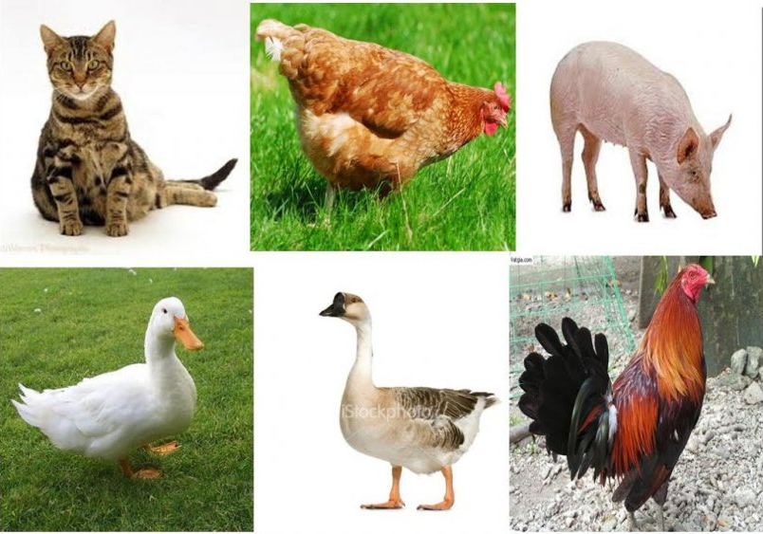
Em hãy kể tên một số loại vật nuôi ở địa phương em và nêu những lợi ích của chúng.

Slide 13
Xử lí chất thải chăn nuôi

Slide 14
1.2 Triển vọng của chăn nuôi
Em hãy cho biết những lợi thế phát triển chăn nuôi của nước ta?

Slide 15
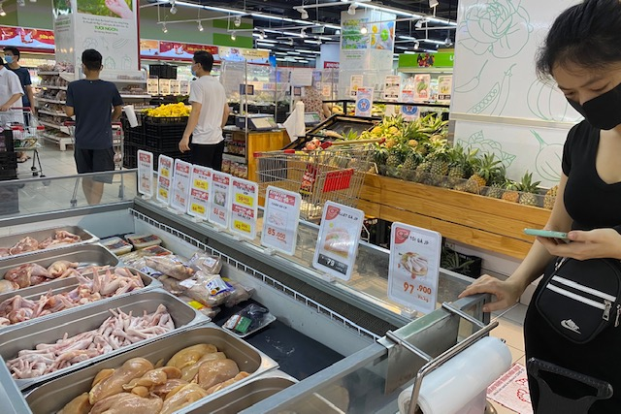
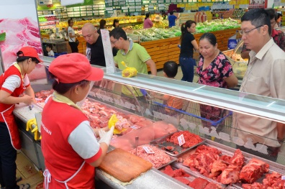
Nhu cầu trong nước và thế giới về sản phẩm chăn nuôi ngày càng tăng

Slide 16
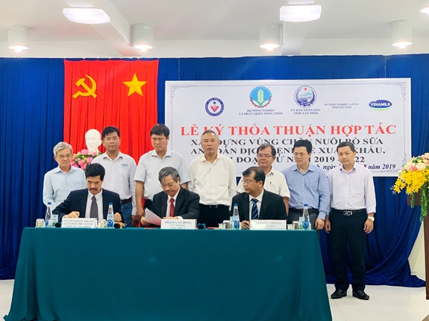
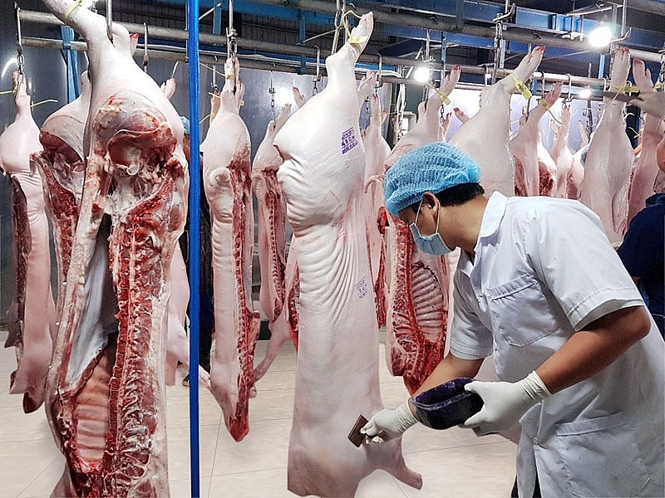
Liên kết doanh nghiệp trong và ngoài nước ngày càng mở rộng

Slide 17
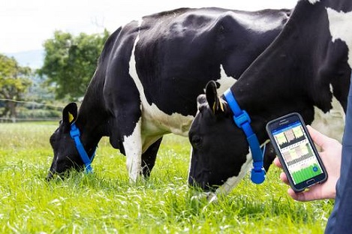
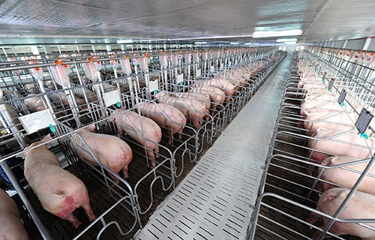
Công nghệ cao trong chăn nuôi được đầu tư và áp dụng ngày càng nhiều

Slide 18
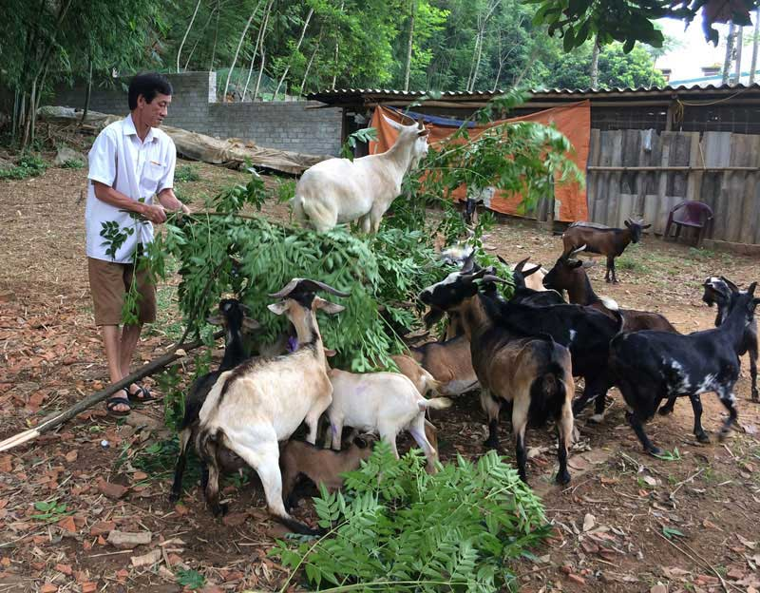
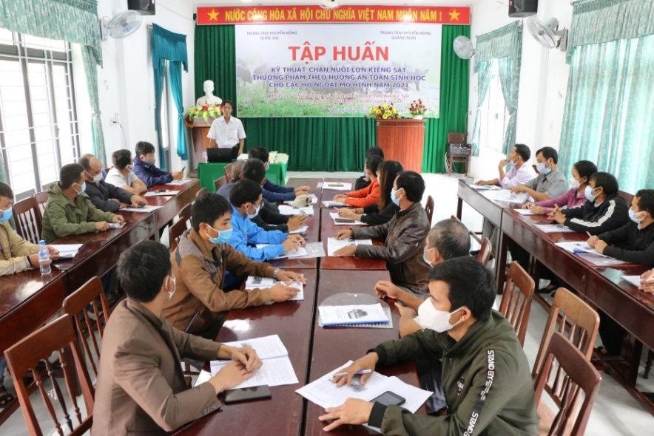
Người dân cần cù, ham học hỏi và thường xuyên cập nhật kiến thức mới về chăn nuôi

Slide 19
Triển vọng của ngành chăn nuôi:
- Sản xuất hàng hóa theo mô hình khép kín

Slide 20
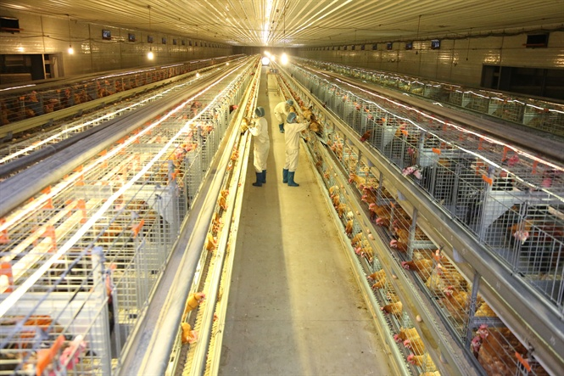
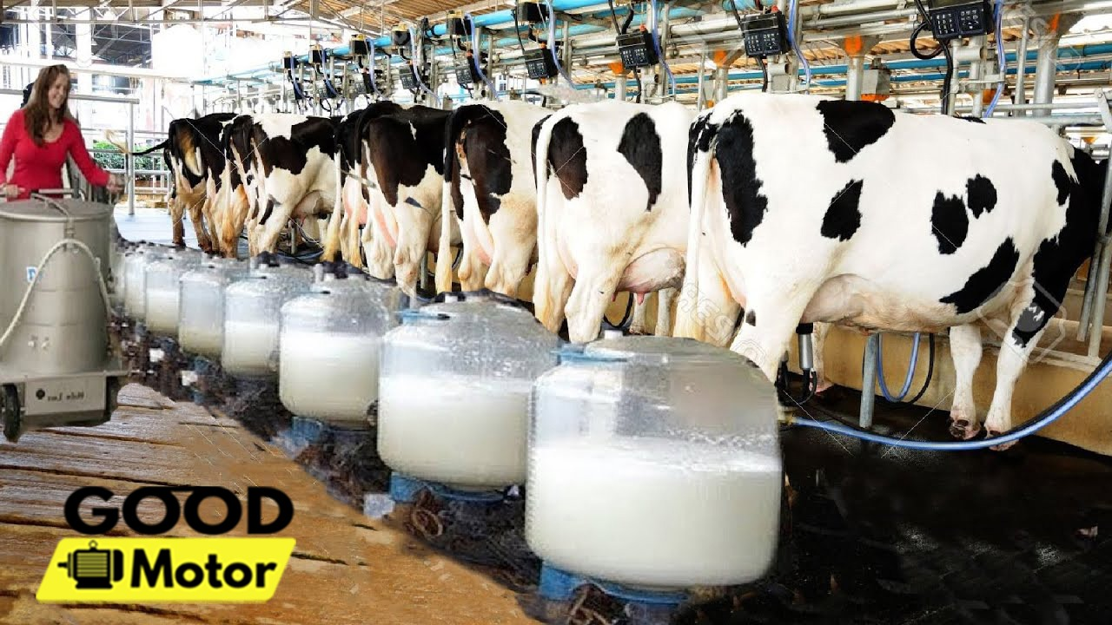
Áp dụng công nghệ tiên tiến nhằm nâng cao hiệu quả sản xuất

Slide 21
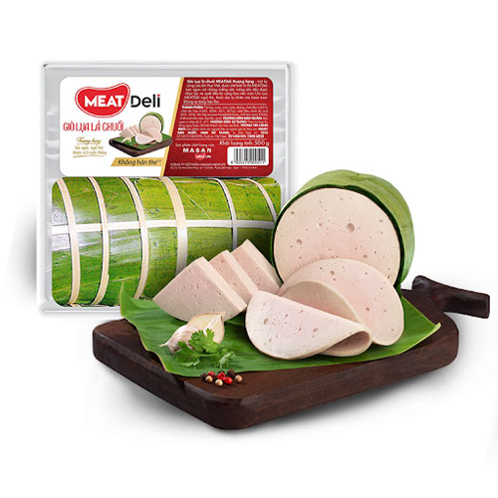
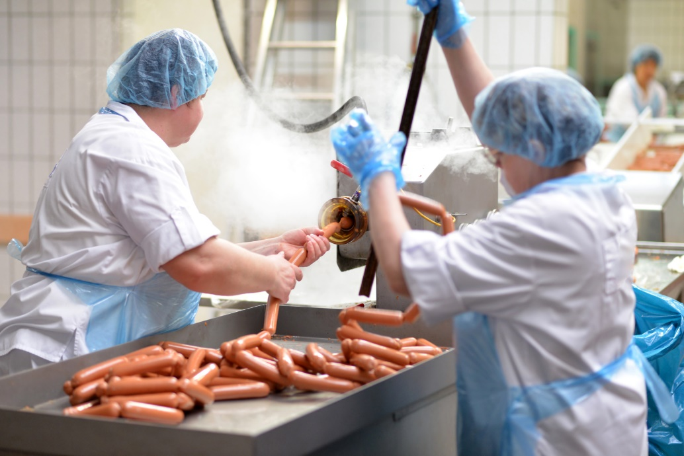
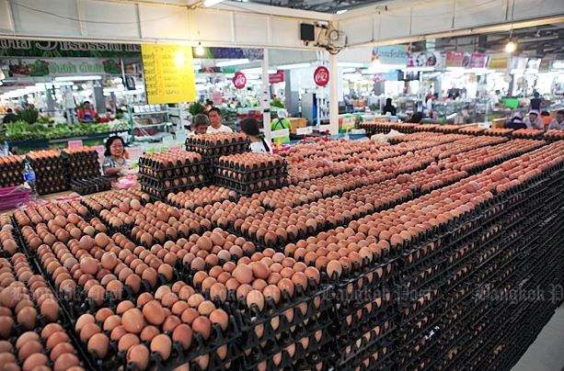
Phát triển bền vững tạo ra sản phẩm có chất lượng cao đáp ứng nhu cầu trong nước và xuất khẩu

Slide 22
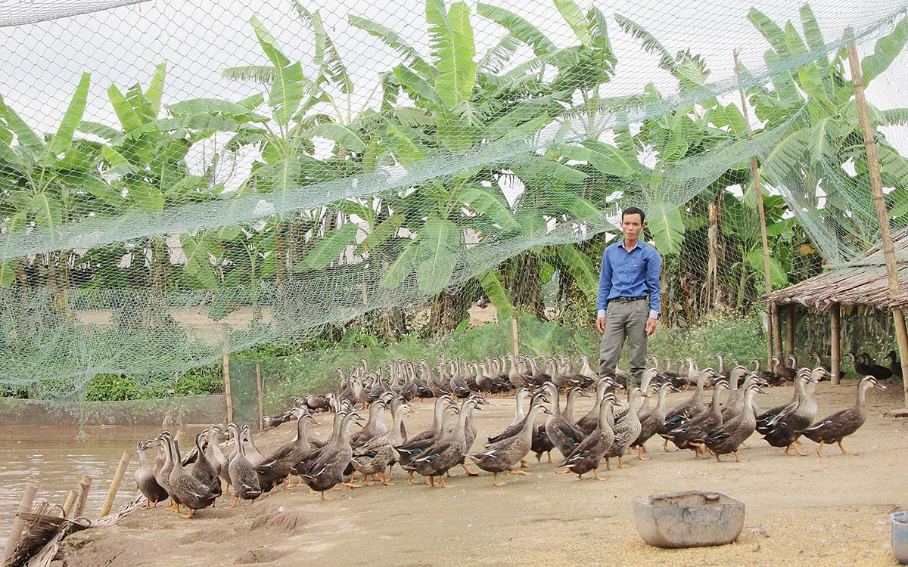
Địa phương em có những lợi thế nào để phát triển chăn nuôi?

Slide 23
Thế nào là giống vật nuôi bản địa và giống ngoại nhập?
2. Một số vật nuôi phổ biến ở Việt Nam
Giống vật nuôi bản địa là giống vật nuôi được hình thành và tồn tại ở địa bàn nhất định trên lãnh thổ nước Cộng hòa xã hội chủ nghĩa Việt Nam.
Giống vật nuôi ngoại nhập là các giống vật nuôi có nguồn gốc từ nước ngoài được du nhập vào Việt Nam qua các con đường khác nhau ở các thời điểm khác nhau. Đối với các giống ngoại nhập, để thuận tiện cho người nông dân, các giống có tên nước ngoài thường được phát âm trực tiếp bằng tiếng Việt, một số tên gọi được Việt hóa thành tên tiếng Việt.

Slide 24
2.1. Một số giống vật nuôi bản địa
- Lợn Móng Cái
- Lợn Sóc
- Gà Ri
- Trâu Việt Nam
- Dê cỏ
- Bò vàng

Slide 25
2.2. Một số giống vật nuôi ngoại nhập
- Lợn Landrace
- Gà Ross 308
Bò Holstein Friesian

Slide 26
Hãy quan sát các loại vật nuôi trong hình 8.2 và gọi tên chúng

Slide 27
Lợn Sóc
Hình | Tên vật nuôi | Hình | Tên vật nuôi | Hình | Tên vật nuôi
Gà Ross
308
Dê cỏ
Bò vàng
Lợn Landrace
Bò
Holstein
Friesian
Trâu
Việt Nam
Lợn Móng Cái
Gà Ri

Slide 28
Trong các vật nuôi kể trên, loại nào được nuôi phổ biến ở địa phương em?

Slide 29
Ưu, nhược điểm của giống vật nuôi bản địa
* Ưu điểm
Dễ nuôi
Chịu được kham khổ
Thích nghi với điều kiện môi trường địa phương
Sản phẩm (thịt, trứng, sữa) thường thơm ngon
* Nhược điểm
Năng suất thấp

Slide 30
Luyện tập

Slide 31
Vai trò nào sau đây không phải của ngành chăn nuôi?
A. Cung cấp thực phẩm
B. Cung cấp phân bón
C. Cung cấp gỗ
D. Cung cấp sức kéo

Slide 32
Giống lợn Sóc được nuôi chủ yếu ở đâu?
A. Tây Nguyên
B. Miền Bắc
C. Miền Trung
D. Miền Nam

Slide 33
Ưu điểm nào sau đây không phải là của giống vật nuôi bản địa?
A. Dễ nuôi
B. Chịu được kham khổ
C. Sản phẩm thường thơm ngon
D. Năng suất cao

Slide 34
Giống lợn Landrace có nguồn gốc từ nước nào?
A. Mỹ
B. Đan Mạch
C. Nga
D. Hà Lan

Slide 35
Vận dụng
Tìm hiểu các giống vật nuôi được nuôi ở địa phương theo mẫu bảng sau:
Hộ gia đình | Giống vật nuôi
Bà Nguyễn Thị Lan | Gà Ri, bò vàng
Ông Nguyễn Văn Tám | Lợn Móng Cái, Trâu Việt Nam
….. | ……

Slide 36
Dặn dò về nhà
Tìm hiểu về:
- Các phương thức chăn nuôi ở Việt Nam
- Một số ngành nghề trong chăn nuôi

